Slide 1
CONVEGNO FNOMCeO – FEDERAZIONE IPASVI
“GESTIRE INSIEME LA CRONICITA’”
Mara Pellizzari
Roma, 9 Settembre 2016
L’INFERMIERE DI COMUNITA’:
ELEMENTO STRATEGICO DEL WELFARE COMUNITARIO

Slide 2
AGENDA
IL CONTESTO SANITARIO DELLA REGIONE FVG
DAL WELFARE STATE AL WELFARE COMUNITARIO E GENERATIVO
IL PROGETTO “INFERMIERE DI COMUNITA’
ESITI DI SALUTE DEL MODELLO IC
PROSPETTIVE FUTURE E WORK IN PROGRESS

Slide 3
LEGGE DI RIFORMA SANITARIA N. 17/ 2014
ANTE - RIFORMA
POST- RIFORMA
8 ASS (3 AO 5 ASL con 8 +4 H RETE)
3 IRCSS
AZIENDE OSPEDALIERE E TERRITORIALI
ARS
5 AAS (3 HUB - 2 SPOKE con 4 H RETE)
AAS INTEGRATE H/TERRITORIO
RICONVERSIONE A SSCL DI 4 H RETE
3 IRCSS (Burlo-CRO-Ger)
EGAS
ISTITUZIONE CAP E AFT

Slide 4
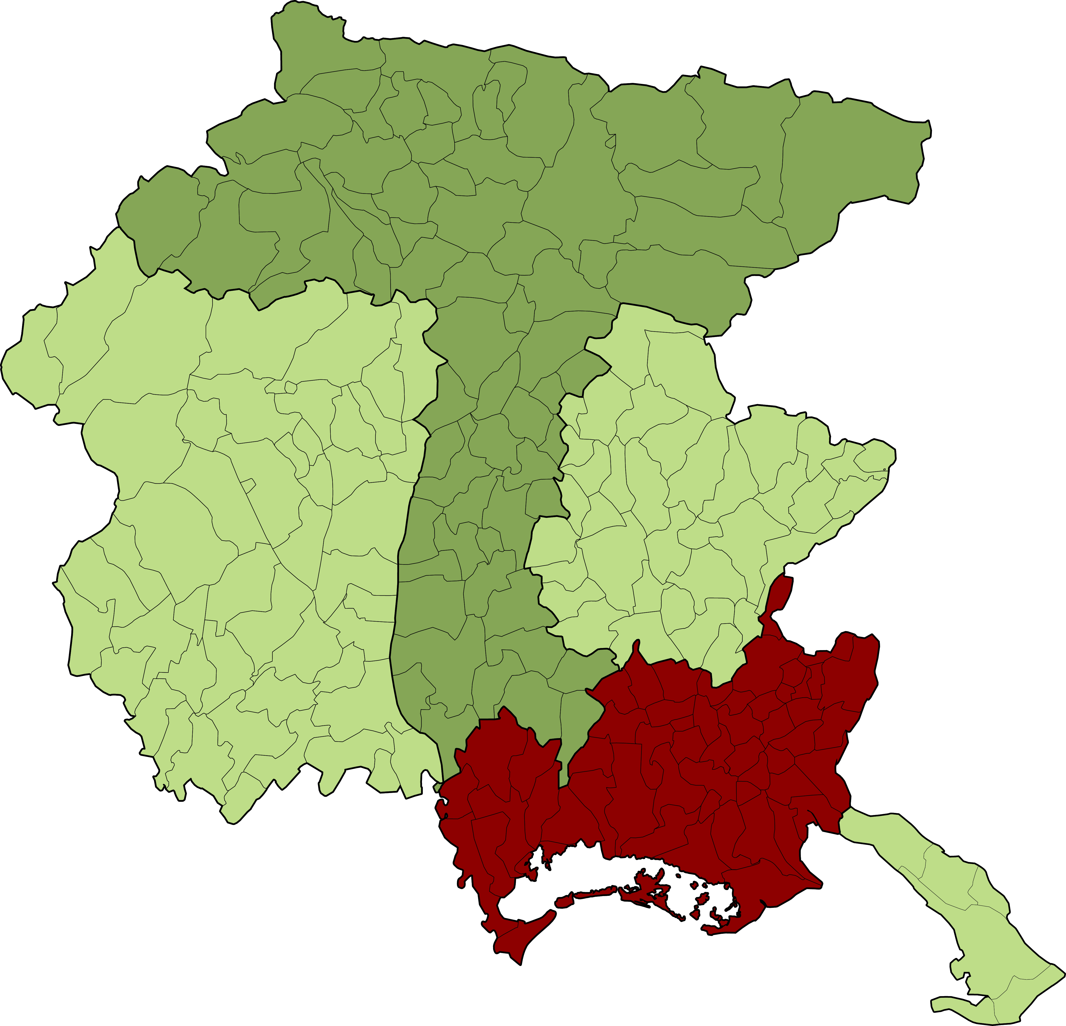
L.R.17/2014: NUOVO ASSETTO SANITARIO
AAS 3
AAS 5
ASUI 4
AAS 2
ASUI 1
Notes:
Dal 1° gennaio 2015 si è costituita l’Azienda per l’Assistenza Sanitaria 2 Bassa Friulana - Isontina per effetto della riforma sanitaria del Friuli Venezia Giulia, approvata con L.R. n.17/2014, accorpando il territorio e tutte le funzioni svolte dall’ex Azienda per i Servizi Sanitari n. 2 “Isontina” e dall’ex Azienda per i Servizi Sanitari n. 5 “Bassa Friulana”.

Slide 5
CONTESTO DEMOGRAFICO ED EPIDEMIOLOGICO
IN FVG 2014
INVECCHIAMENTO DELLA POPOLAZIONE
24,7 % popolazione con età >64 anni
Indice di vecchiaia FVG 196,1
Indice di dipendenza strutturale 59,6
TREND DI CRESCITA POPOLAZIONE ANZIANA
Nel 2050 si prevede:
33% di anziani over 64
21% di anziani over 74
AUMENTO DELLE PERSONE CON DISABILITÀ
52.000 anziani presentano diversi gradi di disabilità di cui il 50% ha gravi compromissioni dell’autonomia
45,3% dei residenti fvg dichiara di essere affetto da almeno
1 malattia cronica
CAREGIVER RATIO
Nel 2050 si prevede una riduzione dei potenziali caregiver: da 1,94 attuali a 0,56 per ogni anziano over 80.
(Piano Sanitario e Sociosanitario Regionale FVG 2006-2008; Libro Verde sul futuro del SSR 2010-2012)

Slide 6
LO SCENARIO DEMOGRAFICO: PROIEZIONI ISTAT DELLA POPOLAZIONE DEL FVG
Le piramidi di età del 2003 e del 2051 evidenziano un progressivo capovolgimento della struttura piramidale.
Fonte: SIE su popolazione da anagrafe Comunale fonte ISTAT anno 2003
Fonte: ISTAT – Proiezioni – ipotesi centrale

Slide 7
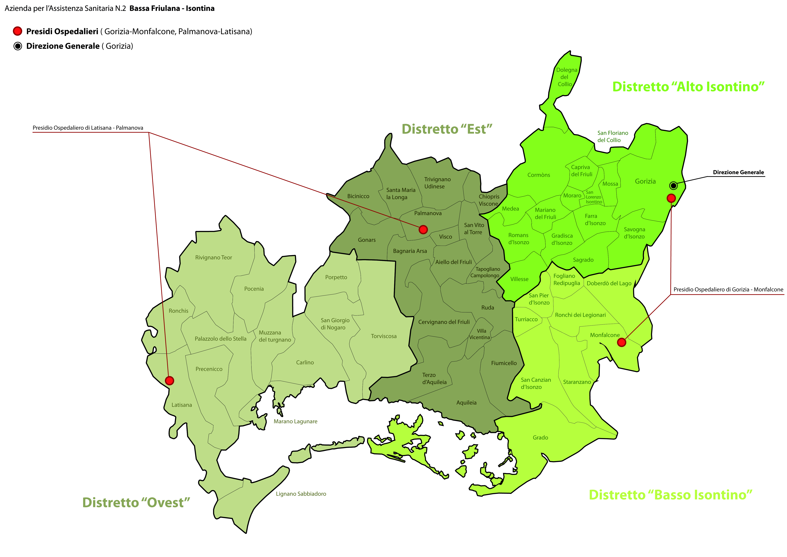
AAS 2 “BASSA FRIULANA - ISONTINA”
AAS 2
BASSA FRIULANA ISONTINA
Pop. 252,894
> 65 anni: 25,57
N comuni: 56
N distretti: 4
N ospedali: 2 coppie di H
EX ASS2 ISONTINA
Pop. 140,897
> 65 anni: 22,1%
Indice di vecchiaia: 215
N comuni: 25
N distretti: 2
N ospedali: 2
N pl :393
Tasso H:156,5

Slide 8
IL CONTESTO
PALMANOVA
■
S. MARIA LA L.
BICINICCO
CHIOPRIS
VISCONE
Superficie: km² 2724,74
n.31 Comuni
Popolazione (01.01.2015): 111.997
(Popolazione FVG: 1.236.000)
Pop. > 65: 24,7 % (FVG 25%)
Indice di vecchiaia: 202 (FVG : 189)
2 Distretti Sanitari
Distretto sanitario Est
Distretto sanitario Ovest
2 Ospedali di rete (p.l. 351)
Ospedale di Palmanova
Ospedale di Latisana
Tasso di ospedalizzazione:142,3 ‰
2 RSA: 50 pl. 2 x 1000 ab (FVG2,7)
2 Hospice: 11 pl
Case di Riposo: 595 pl
15,6 x 1000 ab (FVG 37,5)
RIVIGNANO
TRIVIGNANO U.
S. VITO
AL TORRE
GONARS
VISCO
BAGNARIA ARSA
AIELLO DEL
FRIULI
TAPOGLIANO
POCENIA
TEOR
PORPETTO
CAMPOLONGO
AL TORRE
RONCHIS
CERVIGNANO
DEL F.
■
MUZZANA DEL T.
RUDA
PALAZZOLO DELLO S.
S. GIORGIO DI N.
●
•
TORVISCOSA
VILLA V.
•
LATISANA
■
CARLINO
PRECENICCO
TERZO D’AUILEIA
FIUMICELLO
AQUILEIA
MARANO LAGUNARE
LIGNANO SABBIADORO

Slide 9
INFERMIERE DI COMUNITA’: UN CAMBIO DI PARADIGMA
ampliare il contatto tra istituzioni e cittadini
attivare nuove forme di integrazione socio-sanitaria e tra risorse formali e informali della comunità
promuovere nuove risposte assistenziali ai nuovi bisogni
>coinvolgimento attivo di tutti i soggetti della società civile (WELFARE COMMUNITY)
SALUTE:
da approcci parziali
a ecologico-
sistemici
WELFARE:
da welfare state a welfare community
NUOVI BISOGNI SOCIO - SANITARI
SOCIETA’:
da società assistenziale a molecolarizzata
ORGANIZ.NE:
da modelli piramidali a modelli a rete

Slide 10
DAL WELFARE STATE AL WELFARE COMUNITARIO:
LE RAGIONI DEL CAMBIAMENTO
progressivo invecchiamento della popolazione (in Europa nel 2050 gli over 60 saranno il 40% della popolazione)
progressivo aumento della cronicità, della disabilità e della non autosufficienza
aumento della domanda assistenziale, rispetto alla quale lo Stato nulla può, sia per problemi finanziari, sia per problemi organizzativi e gestionali
riduzione dei finanziamenti pubblici
progressivo aumento della forbice tra chi cura e chi ha bisogno di cura
esistenza di bisogni per i quali non vi possono essere soluzioni e risposte pubbliche, in quanto non si dà produzione di senso per via amministrativa
Passivizzazione dell’utente, con relativa deresponsabilizzazione prodotta da una erogazione dei servizi secondo una logica assistenzialistica

Slide 11
LE CURE DI COMUNITA’
LA CRISI DEL WELFARE STATE E LA NASCITA DI UN NUOVO
STATO SOCIALE HANNO CONDOTTO A UN RIPENSAMENTO DEL SISTEMA SOCIO-SANITARIO CHE HA PREVISTO LA RIPROGETTAZIONE
DELL’ASSISTENZIALISMO
DA ALCUNI ANNI SI STA AFFERMANDO UN NUOVO MOVIMENTO POLITICO-CULTURALE CHE TENDE A RESTITUIRE ALLA COMUNITA’ IL PRIMATO DELLE
CURE DI BASE:
LA COMMUNITY CARE

Slide 12
WELFARE DI COMUNITA’
Approccio diverso ai probemi di salute della popolazione: CURE DI COMUNITA’
RETI DI INTERVENTI CHE SI BASANO SULL’INCONTRO CREATIVO TRA SOGGETTI PRIMARI (FAMIGLIA, VICINATO, GRUPPI AMICALI, ASSOCIAZIONI LOCALI) E SERVIZI ORGANIZZATI (SIA PUBBLICI CHE PRIVATI) MEDIANTE RELAZIONI DI RECIPROCITA’ SINERGICA
RISORSE
FORMALI
RISORSE
INFORMALI
COMMUNITY CARE:
presa in carico della comunita’ da parte della comunita’
EMPOWERMENT
SELF-CARE
CASE-MANAGEMENT
NETWORKING
NETWORK ORGANITAZIONAL MODELS

Slide 13
NASCITA INFERMIERE DI COMUNITA’
Anno 1999: il cambiamento
… come risposta a un quesito di fondo….
…..a fronte di:..
Con quali modalità assistenziali la prof.ne infermieristica può affrontare l’assistenza sul territorio, per dare risposta ai nuovi bisogni della popolazione?
>popolazione anziana
>malattie croniche e comorbidità
>bisogni esistenziali
> forbice tra chi cura e chi ha bisogno di cura
crisi welfare state
finitezza risorse
RIFERIMENTI NORMATIVI REGIONALI
Piano sanitario socio sanitario regione FVG2006-2008
Piano sanitario socio-sanitario regione FVG2010-2012
Legge di riforma sanitaria LR 17 del 2014

Slide 14
INFERMIERE DI COMUNITA’ → APPROCCIO RELAZIONALE
MODELLO PRESTAZIONALE
VS
MODELLO RELAZIONALE
PRESTAZIONE
come FINE anzichè’ COME MEZZO
RECIPROCITA’
come RELAZIONE DI SENSO DI DIVERSI ASPETTI DELLA REALTA’
DERESPONSABILIZZA L’UTENTE
E L’INFERMIERE
RESPONSABILIZZA L’UTENTE
E L’INFERMIERE
Enfatizza L’OFFERTA DEI SERVIZI
anzichè’ L’ACCOGLIENZA della DOMANDA
Enfatizza L’ACCOGLIENZA della DOMANDA anziché L’OFFERTA DEI SERVIZI

Slide 15
INFERMIERE DI COMUNITA’: IL PROGETTO (1)
ATTIVAZIONE DI UN SERVIZIO DI ASSISTENZA
INFERMIERISTICA DECENTRATO A LIVELLO DI COMUNITA’
1 INFERMIERE
ogni 3000- 4000 abitanti
Costantemente
collaborante con tutti i
professionisti presenti nella
comunità e con le risorse
attive nella comunità
Costantemente presente
nella comunità e
riconosciuto dalla comunità
stessa come figura di
riferimento assistenziale
Punto di riferimento per la comunità che assicura l’assistenza generale inferm.ca in collaborazione con tutti gli attori dell’equipe socio-sanitaria territoriale
Promuove le risorse informali delle reti comunitarie → rete del welfare di comunità

Slide 16
MODELLO DI OFFERTA SANITARIA AI NUOVI BISOGNI
PROFESSIONISTI
PAZIENTI
PROFESSIONISTI CAPACI DI SIMMETRIA RELAZIONALE , OLTRE LA PRESTAZIONE, NN SOLO EROGATORI DI CARE , MA CATALIZZATORI DI POTENZIALI DI CARE
METODO DI LAVORO DI RETE
CAPACI DI GENERARE EMPOWERMENT
PAZIENTI PRO-SUMER CAPACI DI WELFARE GENERATIVO
PAZIENTI E CAREGIVER COMPETENTI

Slide 17
INFERMIERE DI COMUNITA’: IL PROGETTO (2)
L’Infermiere di Comunità (IdC) è l’attivazione di un servizio di assistenza infermieristica decentrato che serve aree corrispondenti a uno o più comuni (3000-4500 abitanti), attraverso l’assegnazione di un infermiere dipendente dell’ASS ad un’area territoriale di competenza.
L’IdC è l'operatore che realizza il più stretto contatto con il cittadino della propria area e rappresenta la figura professionale di riferimento che assicura l’assistenza generale infermieristica in collaborazione con i MMG, l’assistente sociale e gli assistenti domiciliari.
L’IdC interagisce con tutte le risorse presenti nella comunità (volontariato, associazioni varie, parrocchie, famiglie disponibili a dare aiuto ai concittadini) per intervenire a supporto di soggetti che si trovano in situazione di fragilità (target non autosufficiente) e contribuisce a costruire la rete di welfare di comunità. Opera a stretto contatto con l’assistente sociale.
L’IdC è presente nei Comuni a cui è assegnato per 6 ore al giorno per 6 giorni alla settimana ed opera sia in ambulatorio che a domicilio. Le restanti 6 ore di attività sono garantite dall’equipe infermieristica centrale di distretto. Servizio su 7 gg L- D ( L-V 8.00-20.00 e S- D 8.00-14.00)
Attivato nel 2001, ad oggi sn attive 21 nodi di infermiere di comunita’ su 23 previsti (copertura 95% corrispondente a 29 Comuni su 31)
Da modello prestazionale a modello relazionale in cui e’ centrale la relazione tra persone e tra persone e contesto

Slide 18
L’infermiere di comunità nel territorio della Bassa Friulana
Comuni non serviti
Comuni serviti
DATA
ATTIVAZIONE SERVIZIO
GONARS 29/10/2001
AIELLO CAMPOLONGO /TAPOGLIANO 17/12/2001
S. MARIA LA L.
TRIVIGNANO U.
RIVIGNANO 21/01/2002
BICINICCO
PALMANOVA
●
CHIOPRIS
VISCONE
BAGNARIA ARSA 24/06/2002
RIVIGNANO
S. VITO
AL TORRE
LIGNANO S. 18/11/2002
GONARS
VISCO
CARLINO
MARANO L. 16/12/2002
BAGNARIA ARSA
AIELLO DEL
FRIULI
POCENIA
TAPOGLIANO
AQUILEIA 28/04/2003
TEOR
PORPETTO
CAMPOLONGO
AL TORRE
S.VITO AL T.
CHIOPRIS-VISCONE
VISCO 27/10/2003
RONCHIS
CERVIGNANO
DEL FRIULI
●
MUZZANA DEL T.
RUDA
PALAZZOLO DELLO S.
S. GIORGIO
DI N.
●
VILLA V.
POCENIA 15/12/2003
CARLINO
TORVISCOSA
RUDA VILLA V. 12/01/2004
PRECENICCO
MUZZANA DEL T. 5/03/2004
MARANO
LAGUNARE
TERZO D’AQUILEIA
FIUMICELLO
●
LATISANA
S. MARIA LL BICINICCO 17/05/2004
AQUILEIA
PALAZZOLO DELLO S./
PRECENICCO 01/08/2004
FIUMICELLO 22/11/2004
TRIVIGNANO 10/11/2007
TORVISCOSA 20/12/2004
TEOR- RONCHIS 28/12/2007
CERVIGNANO D.F. 26/12/21011
LIGNANO
SABBIADORO
TERZO D’ A. 13/12/2004
PALMANOVA 31/03/2010

Slide 19
COMPETENZE DISTINTIVE DELL’ INFERMIERE DI
COMUNITA’
Gestione dell’assistenza infermieristica
generale
nell’ottica
del
self-care
Garantire
una presa in
carico anticipata
dei bisogni della
comunità
Case- manager
FUNZIONI GARANTITE
ATTRAVERSO
Presa in carico
globale della
situazione di
bisogno
Lo sviluppo di comunità
Attivatore di
interventi
di empowerment
e promozione alla
Salute (ET)
Continuità delle cure
Promuovere
e attivare
reti informali
La presa in carico integrata
La prestazione
La proattivita’
Garantire
continuità e
integrazione
assistenziale
tra ospedale
e territorio
Sostenere,
valorizzare e
supportare
le famiglie
Garantire
orientamento
e informazione
sull’offerta
dei servizi

Slide 20
L’INFERMIERE DI COMUNITA’ : AMBITI DI LAVORO
DOMICILIO
Pazienti non autosufficienti,allettati ad alta complessità
assistenziale
AMBULATORIO
Pazienti deambulanti a media e bassa
complessità assistenziale
RETE
Attivazione delle risorse della comunità
e messa in rete con i servizi sanitari e
sociali

Slide 21
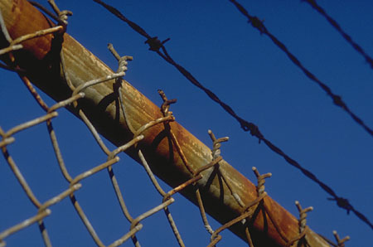
IC:QUANDO INTERVIENE?
SU RICHIESTA DEL MMG
SU RICHIESTA DELL’UTENTE E DEI FAMIGLIARI
SU RICHIESTA DELL’ASSISTENTE SOCIALE
SU RICHIESTA DELLA CASA DI RIPOSO
SU RICHIESTA DELL’RSA
SU RICHIESTA DELL’OSPEDALE
SU RICHIESTA DELL’UVD
SU RICHIESTA PUA
L’INFERMIERE
DI COMUNITA’
RAPPRESENTA
UN NODO
DELLA RETE

Slide 22
IC: RETE TERRITORIALE

Slide 23
PUNTI DI FORZA DEL MODELLO
I CITTADINI HANNO SEMPRE UN PUNTO DI RIFERIMENTO PRECISO E COSTANTE NEL LORO TERRITORIO
LA PRESENZA COSTANTE E CONTINUA DEGLI INFERMIERI NELLA COMUNITA’ CREA LE PREMESSE PER REALIZZARE LA MEDICINA/ASSISTENZA D’INIZIATIVA
L’INFERMIERE DI COMUNITA’ E’ IL PROMOTORE PRIVILEGIATO DELL’INTEGRAZIONE SOCIO-SANITARIA E DELLA SUSSIDIARIETA’.
INFERMIERE NON SOLO EROGATORE DI CARE, MA FACILITATORE DI POTENZIALI DI CARE, PROMOTORE DI EMPOWERMENT DEL PZ, CARE-GIVER, DELLA COMUNITA’

Slide 24
PUNTI DI FORZA DEL MODELLO
Filtro importante per i MMG per accessi impropri: appropriatezza utilizzo della risorsa clinica
Migliore capacita’ di presa in carico e di copertura assistenziale che integra la dimensione prestazionale con quella sociale/relazionale
Promozione di un rapporto di maggior fiducia tra infermiere e cittadino e tra istituzioni e cittadino
Migliore qualità percepita dai cittadini
Risposta immediata e tempestiva alle esigenze della popolazione e conseguente riduzione degli accessi inappropriati in Pronto Soccorso

Slide 25
RISULTATI 2001 -2015
> volumi di attivita’ (n. utenti seguiti +331% e n. accessi + 335%)
> ore assistenziali (+ 50%)
< tempi di percorrenza (-32,8%)
> dell’efficienza data dall’aumento degli accessi medi x infermiere, pari al 130% imputabile alla < dei tempi di percorrenza e uso appropriato ambulatorio
> attività ambulatoriale (da 147.667 accessi del 2008 a 187.979 accessi del 2015)
> capacità di presa in carico residenti eta’ > 64 e > 75
> capacità di presa in carico di pz complessi (pai) (Indicatore LEA 7,4 Bassa Friulana; 4,5 FVG)
< dei ricoveri e conseguente < dei costi (tasso ospedalizzazione)
filtro importante per I MMG per accessi impropri
migliore offerta assistenziale integrata (prestazionale/relazionale)
promozione di un rapporto di maggior fiducia tra inf. e cittadino
>attività educative e di autoaddestramento dei pz e caregiver
> attività di rete → > accessi con prestazioni educative 45,9% su FVG 29,2%
> integrazione, lavoro di rete 25% del tempo assistenziale
migliore qualità percepita dei cittadini

Slide 26
RAPPORTO ATTIVITA’/ NUMERO DIPENDENTI
Anni 2001-2014
 | 2001 | 2002 | 2003 | 2004 | 2005 | 2006 | 2007 | 2008 | 2009 | 2010 | 2011 | 2012 | 2013 | 2014 | Δ 2014 vs 2001
Utenti n. (domicilio+ ambulatorio) | 2.787 | 3.965 | 4.826 | 6.965 | 5.762 | 6.006 | 9.258 | 10.833 | 11.677 | 12.633 | 12.618 | 11.929 | 12.041 | 12.025 | 9.238 (+331%)
Accessi n. (domicilio+ ambulatorio) | 35.136 | 45.649 | 63.753 | 95.661 | 95.661 | 115.786 | 93.999 | 98.319 | 103.325 | 112.149 | 116.705 | 116.579 | 119.204 | 117.767 | 82.631 (+235%)
Media accessi/ Paziente | 12,6 | 11,5 | 13,2 | 13,7 | 20,1 | 21,6 | 10,7 | 9,1 | 8,8 | 8,9 | 9,1 | 9,8 | 9,9 | 14,4 | 1,8 (+14%)
Infermieri FTE n. | 26,71 | 33,91 | 37,74 | 40,95 | 39,37 | 37,37 | 39,20 | 37,10 | 40,51 | 40,51 | 37,81 | 38,84 | 38,84 | 38,84 | 12,13 (+45%)
Media accessi/ Infermiere | 1.315 | 1.346 | 1.689 | 2.336 | 2.430 | 3.098 | 2.398 | 2.650 | 2.551 | 2.768 | 3.087 | 3.002 | 3.069 | 3.032 | 1.717 (+130%)
Operatori supporto FTE n. | 0 | 0 | 0 | 0,83 | 3,83 | 3,83 | 3,83 | 6,66 | 11,66 | 11,66 | 11,66 | 11,83 | 11,83 | 10,83 | 10,83
(Fonte dati: SISSR FVG, Database dotazioni organiche DSE/DSO )

Slide 27
TASSO DI OSPEDALIZZAZIONE
La standardizzazione è calcolata sulla popolazione nazionale del censimento 2011
Sono escluse le dimissioni con DRG = 391 (nato sano) e i trasferiti ad altre strutture
Azienda di residenza | 2012 | stima 2013 |  | stima 2014 (*) |  | Azienda di residenza | stima 2015 (*)
A.S.S. N. 1 | 150,37 | 145,62 |  | 142,87 |  | AAS 1
A.S.S. N. 2 | 144,99 | 141,6 |  | 138,53 |  | AAS 2 Area Isontina
A.S.S. N. 5 | 134,79 | 134,51 |  | 125,14 |  | AAS 2 Area Bassa Friulana | 127,92
A.S.S. N. 3 | 137,02 | 138,67 |  | 137,29 |  | AAS 3
A.S.S. N. 4 | 141,26 | 137,89 |  | 134,76 |  | AAS 4
A.S.S. N. 6 | 144,17 | 140,17 |  | 137,88 |  | AAS 5
TOTALE FVG | 143,44 | 140,16 |  | 137,18 |  | FVG
(*) la fuga extraregionale è stimata costante rispetto al 2012
Fonte dati: Portale Direzionale
Aggiornamento: 17.09.2014

Slide 28
IC: ATTIVITA’ DOMICILIARE (1)
 | Utenti Infermiere di comunità |  |  | Utenti con PAI età ≥ 65 |  |  | Indicatore LEA copertura utenti con PAI età ≥ 65
 | ANNO 2012 | ANNO 2013 | ANNO 2014 | ANNO 2012 | ANNO 2013 | ANNO 2014 | ANNO 2012 | ANNO 2013 | ANNO 2014
Distretto Est | 2.377 | 2.344 | 2.254 | 1.133 | 1.287 | 1.073 | 7,7 | 8,9 | 8,7
Distretto Ovest | 2.061 | 2.074 | 1.968 | 1.202 | 1.256 | 1.112 | 8,2 | 8,5 | 8,5
Totale | 4.436 | 4.417 | 4.221 | 2.335 | 2.534 | 2.184 | 8,0 | 8,7 | 8,6
FVG | 35.328 | 36.728 | 35.596 | 15.045 | 14.632 | 12.606 | 4,5 | 4,4 | 4,1

Slide 29
IC: ATTIVITA’ DOMICILIARE (2)
 | N. accessi Infermiere di comunità |  |  | N. accessi a utenti con PAI |  |  | N.medio accessi/utente
 | ANNO 2012 | ANNO 2013 | ANNO 2014 | ANNO 2012 | ANNO 2013 | ANNO 2014 | ANNO 2012 | ANNO 2013 | ANNO 2014
Distretto Est | 34.667 | 35.093 | 33.254 | 27.819 (80,2%) | 29.494 (77,0%) | 28.391 (85,4%) | 14,6 | 15,0 | 14,8
Distretto Ovest | 34.050 | 33.789 | 32.739 | 29.435 (86,4%) | 30.166 (89,3%) | 30.431 (90,0%) | 16,5 | 16,3 | 16,6
ASS 5 | 68.717 | 68.981 | 65.993 | 57.254 (83,3%) | 59.660 (86,6%) | 58.822 (89,1%) | 15,5 | 15,6 | 15,6
FVG | 568.108 | 568.268 | 556.118 | 416.421 (73,3%) | 408.390 (71,9%) | 392.585 (72,8%) | 16,1 | 15,5 | 15,6

Slide 30
INDICE COPERTURA ASSISTENZIALE RESIDENTI FVG > 65
ANNI 2005-2014 (3)
ASS | 2005 | 2006 | 2007 | 2008 | 2009 | 2010 | 2011 | 2012 | 2013 | 2014
ASS n. 1 | 12,5 | 12,9 | 10,4 | 10,5 | 11,7 | 11,4 | 11,1 | 10,4 | 10,4 | 10,8
ASS n. 2 | 6,6 | 7,7 | 7,5 | 7,4 | 7,8 | 7,7 | 7,6 | 7,7 | 8,3 | 8,2
ASS n. 3 | 16,1 | 17,7 | 12 | 12,3 | 12,7 | 13,2 | 13,2 | 13,5 | 13,2 | 12,7
ASS n. 4 | 9,1 | 9,8 | 8,3 | 9,1 | 9,3 | 10,3 | 9,5 | 10,0 | 10,0 | 9,5
ASS n. 5 | 14,8 | 15,0 | 13,08 | 14,3 | 14,4 | 15,6 | 15,7 | 15,1 | 14,8 | 13,9
ASS n. 6 | 10,6 | 10,9 | 10,1 | 10,5 | 10,7 | 11,3 | 10,9 | 10,6 | 10,6 | 10,5
FVG | 10,9 | 11,4 | 9,8 | 10,2 | 10,7 | 10,8 | 10,7 | 10,6 | 10,6 | 10,4
(Fonte dati: SISSR FVG)

Slide 31
INDICE COPERTURA ASSISTENZIALE RESIDENTI FVG > 75
ANNI 2005-2014 (4)
ASS | 2005 | 2006 | 2007 | 2008 | 2009 | 2010 | 2011 | 2012 | 2013 | 2014
ASS n. 1 | - | - | 18,0 | 17,7 | 19,8 | 18,5 | 17,0 | 18,4 | 17,1 | 17,7
ASS n. 2 | - | - | 12,7 | 12,8 | 13,3 | 13,0 | 12,2 | 13,1 | 13,9 | 13,6
ASS n. 3 | - | - | 21,0 | 20,7 | 21,2 | 22,3 | 22,9 | 22,8 | 22,5 | 21,8
ASS n. 4 | - | - | 14,6 | 15,9 | 16,1 | 16,4 | 16,7 | 17,2 | 17,3 | 16,4
ASS n. 5 | 22,7 | 22,8 | 24,7 | 24,4 | 25,0 | 27,3 | 26,4 | 25,9 | 25,2 | 24,0
ASS n. 6 | - | - | 18,3 | 25,2 | 19,4 | 19,3 | 19,0 | 18,7 | 18,6 | 18,4
FVG | - | - | 17,2 | 17,3 | 18,4 | 18,4 | 17,9 | 18,4 | 18,1 | 17,8
(Fonte dati: SISSR FVG)

Slide 32
IC: ATTIVITA’ AMBULATORIALE N. UTENTI (5)
ANNI 2008-2014
 | 2008 | 2009 | 2010 | 2011 | 2012 | 2013 | 2014
Distretto Est | 3.560 | 4.076 | 4.383 | 4.519 | 3.756 | 3.668 | 3.795
Distretto Ovest | 3.218 | 3.491 | 3.707 | 3.715 | 3.740 | 3.957 | 4.009
ASS 5 | 6.778 | 7.567 | 8.090 | 8.234 | 7.496 | 7.625 | 7.804
FVG | 23.749 | 32.067 | 30.141 | 28.920 | 29.107 | 28.697 | 25.594
(Fonte dati: SISSR FVG)

Slide 33
IC: ATTIVITA’ AMBULATORIALE N. ACCESSI (6)
ANNI 2008-2014
 | 2008 | 2009 | 2010 | 2011 | 2012 | 2013 | 2014
Distretto Est | 18.576 | 19.635 | 21.171 | 22.283 | 23.296 | 23.887 | 25.006
Distretto Ovest | 17.743 | 18.516 | 20.727 | 21.257 | 24.566 | 26.426 | 26.768
ASS 5 | 36.319 | 38.151 | 41.898 | 43.540 | 47.862 | 50.313 | 51.774
FVG | 147.667 | 176.442 | 178.128 | 187.204 | 203.922 | 199.013 | 194.022
(Fonte dati: SISSR FVG)

Slide 34
PROCESSI ASSISTENZIALI EROGATI A DOMICILIO (7)
ANNO 2014 | TOTALE | DISTRETTO EST | DISTRETTO OVEST
TIPOLOGIA DI PROCESSO
ATTIVITA' TELEFONICA DI RACCORDO E COORDINAMENTO E CONTROLLO | 2.405 | 390 | 2.015
CURE DELLA PERSONA (igienico-sanitarie; mobilizz.) | 4.740 | 776 | 3.964
PRELIEVO CAPILLARE PER MONITORAGGIO TAO | 45.578 | 22.218 | 23.360
GEST./CURA ALTRE LESIONI (comprese ferite chirurgiche) | 17.698 | 10.412 | 7.286
GEST./CURA ALTRE LESIONI DA DECUBITO | 7.564 | 3.723 | 3.841
GEST./CURA ALTRE LESIONI VASCOLARI | 8.068 | 3.232 | 4.836
GEST.PAZ. CON DOLORE | 7.951 | 3.820 | 4.131
GEST. PAZ. CATETERE VENOSO CENTRALE O ALTRO ACC. VENOSO | 5.247 | 1.764 | 3.483
GEST. PAZ. CON CATETERE VESCICALE | 3.374 | 2.187 | 1.187
GEST. PAZ. CON DRENAGGIO | 236 | 215 | 21
GEST.PAZ. IN DIALISI PERITONEALE | 0 | 0 | 0
GEST. PAZ. IN NURIZIONE PARENTERALE | 631 | 169 | 462
GEST. PAZ. CON STOMIE INTESTINALI | 420 | 373 | 47
GEST. PAZ. PEG/SONDINO NASOGASTRICO E/O NUTRIZIONE ENTERALE | 2.727 | 1.556 | 1.171
GEST. PAZ. CON STOMIE URINARIE | 656 | 214 | 442
GEST. PAZ. IN TRACHEOSTOMIA | 906 | 326 | 580
GEST. PAZ. IN TERAPIA INFUSIVA | 4.431 | 1.549 | 2.882
GEST.PAZ. IN TERAPIA I.M. E SOTTOCUTANEA | 6.758 | 3.739 | 3.019
GEST. PAZ. IN VENTILAZIONE ASSISTITA | 20 | 0 | 20
ADDESTRAMENTO FINALIZZATO ALL'AUTOGESTIONE | 39.103 | 23.099 | 16.004
INTERVENTI DI TIPO EVACUATIVO | 2.493 | 1.089 | 1.404
MONITORAGGIO CLINICO | 47.730 | 42.943 | 4.787
PRELIEVO BIOLOGICO | 19.562 | 10.577 | 8.985
VISITA SPECIALISTICA | 156 | 39 | 117
TOTALE | 228.454 | 134.410 | 94.044

Slide 35
COME MISURARE IL MODELLO INFERMIERE DI COMUNITA’
SURVEY SULLA QUALITA’ PERCEPITA
RICERCA QUALITATIVA PER LA DEFINIZIONE DI UN SET DI INDICATORI DI EFFICACIA per misurare l’impatto dell’infermiersitica di comunità sugli esiti di salute della popolazione
APPLICAZIONE DI ALCUNI INDICATORI DI ESITO, ATTRAVERSO PROGETTO DI RICERCA sul tema EDUCAZIONE TERAPEUTICA
Notes:
35

Slide 36
1) INDAGINE CONOSCITIVA QUALITA’ PERCEPITA: 2002-2010
CAMPIONE
tutti i cittadini residenti nei 26 Comuni presso i quali è stato attivato IC dopo i 6 mesi dall’avvio
MATERIALI E METODI
Questionario anonimo composto da 12 domande strutturate e semistrutturate spedito per posta e/o recapitato a mano
validità: > 50%
OBIETTIVI
valutare il gradimento del servizio
DATI QUALITA’ PERCEPITA
2002-2010
Soddisfazione qualità del servizio IC 93% (minor disagio spostamenti, > rapporto di fiducia con inf, > counselling, > rep.tà IC)
buona qualità del servizio 90% per accessibilità, soddisfazione dei bisogni, organizzazione,cordialità,
DATI GENERALI SULLO STUDIO
tipo di studio: descrittivo
questionari inviati: 3316
questionari ricevuti 1939 (41,5%)

Slide 37
1) DATI QUALITA’ PERCEPITA 2002-2010
Soddisfazione qualità del servizio IC 93% (minor disagio spostamenti, > rapporto di fiducia con inf, > counselling, > rep.tà IC)
Buona qualità del servizio 90% per accessibilità, soddisfazione dei bisogni, organizzazione,cordialità

Slide 38
2) RICERCA QUALITATIVA: MATERIALI E METODI
DISEGNO
Studio di ricerca qualitativo (svolto in 3 fasi)
ORGANIZZAZIONE DELLA RICERCA
I FASE (novembre 2004-giugno 2005): 2 FOCUS GROUP con 8 infermieri di comunità - Diario problemi gestiti (2 settimane)
II FASE (maggio 2005-aprile 2006): 18 INTERVISTE STRUTTURATE a 18 stakeholders (2 Direttori Distretto, 5 MMG, 3 Ass. Soc., 3 Sindaci, 3 Assess. politiche sanitarie e sociali, 2 Famiglie/care givers)
III FASE (maggio 2006-ottobre 2006): CONSENSUS CONFERENCE (gruppo ristretto di esperti su indicatori grezzi). Valutazione tecnica (misurabilità/consistenza indicatore, coerenza denominatore…) e di pertinenza (sensibilità all’infermieristica, possibilità confronto all’interno della popolazione e tra popolazioni)

Slide 39
2) RISULTATI : DOMINI IN CUI L’IC CONTRIBUISCE A MIGLIORARE LO STATO DI SALUTE
mantenimento della capacità dell’anziano di gestire in autonomia il problema di salute
aumento QoL ed efficacia negli utenti/famiglia
personalizzazione delle cure
rafforzamento della capacità di cura della famiglia
rafforzamento delle reti di comunità
potenziamento della continuità delle cure
appropriatezza dell’istituzionalizzazione
anticipazione della presa in carico
aumento della sicurezza di utenti/famiglie
rafforzamento dell’integrazione del team territoriale
aumento della possibilità di offrire prestazioni avanzate
vicinanza alle popolazioni più fragili
… disponibilità di un set di indicatori di struttura, processo ed esito per ogni ambito (tot. 83 indicatori) basati su tre prospettive: la famiglia e l’utente, la comunità e il sistema

Slide 40
2) RISULTATI: INDICATORI DI EFFICACIA
C) RAFFORZAMENTO DELLA CAPACITA’ DI CURA DELLA FAMIGLIA
n. di famiglie autonome nella gestione di problematiche di pazienti complessi a un mese dalla dimissione
numero famiglie con pazienti complessi dimessi
n. di interventi educativi realizzati ai componenti della famiglia che gestisce un componente con problemi di salute cronico
n. care giver stranieri educati sulle capacità di basic care/totale di care giver stranieri impegnati nella comunità
n. di gg di degenza nella popolazione ultra 65 presa in carico dalla famiglia e dall’IC
n.di giornate di degenza della popolazione ultra 65 generale (andrebbe aggiustato per casistica)

Slide 41
3) PROTOCOLLO DI RICERCA - EDUCAZIONE TERAPEUTICA -
DISEGNO DELLO STUDIO | Longitudinale
OBIETTIVO | Applicare gli indicatori selezionati per misurare esiti assistenziali alle persone prese in carico alla dimissione da H/RSA dagli IC, che presentano problematiche nuove (PEG/SNG, LdD, CVP) Valutare l’efficacia percepita dai famigliari rispetto al progetto educativo Definire gli standard correlati agli indicatori
POPOLAZIONE | Tutte le persone dimesse da H/RSA con NAD. LdD, CVP, assistite a domicilio da care-giver
SETTING | 17 Comuni afferenti al Distretto Est. Saranno coinvolti 20 IC e gli ICA dell’RSA/H

Slide 42
3)SELEZIONE INDICATORI
INDICATORI | RISULTATI ATTESI
1) RAFFORZAMENTO CAPACITA’ DI CURA DELLA FAMIGLIA | Elevata proporzione di famiglie AUTONOME nella gestione problematiche nuove a 1- 2 mesi dalla dimissione da ospedale/RSA (CV,NET,LdP,ES
2) AUMENTO DELLA QUALITA’ DI VITA ED EFFICACIA PERCEPITA NELLA GESTIONE NUOVI PROBLEMI SU PZ CRONICO | Buon livello di efficacia percepita dai famigliari nella gestione delle problematiche assistenziali
3)APPROPRIATEZZA ISTITUZIONALIZZAZIONE | < frequenza di accessi al PS per problemi non urgenti/emergenti e < ricoveri ripetuti per problemi evitabili nei 6 mesi dalla dimissione
Notes:
42

Slide 43
3)RISULTATI
Esiti verifiche livello di autonomia raggiunto dai caregivers
GRADO AUTONOMIA | ALLA DIMISSIONE N.276 | A UN MESE N.276 | A DUE MESI N.276
Autonomo | 162 (59%) | 244 (88%) | 275 *(99,6%)
Parzialmente autonomo | 96 (35%) | 32 (12%) | 0 (-)
Non autonomo | 18 (6%) | 0 (-) | 0 (-)
Valutazione incompleta | 0 (-) | 0 (-) | 0 (-)
Non valutato | 0 (-) | 0 (-) | 0 (-)
*1 caregiver, di genere femminile e di 78 anni d’età, è risultato parzialmente autonomo nella gestione delle complicanze del catetere vescicale a permanenza posizionato al coniuge di 87 anni.
Notes:
43

Slide 44
WORK IN PROGRES....
MUNUS
Mutue Nuove Solidarieta’ Sociale
2. ERICA
Educazione Riabilitativa Integrata Comunitaria Aziendale
3. CONTINUITA’ ASSISTENZIALE
Progetto dimissioni protette
Precorsi integrati ospedale/territorio di educazione terapeutica del paziente/caregiver
Percorsi di miglioramento per la gestione delle lesioni da pressione
Percorsi di miglioramento della sorveglianza per la prevenzione e il controllo delle infezioni da microrganismi sentinella
4. DISEASE MANAGEMENT
Disease management della BPCO
5.BISOGNO POTENZIALE
Mappatura della fragilità delle persone anziane

Slide 45
MUNUS: DEFINIZIONE E ATTIVITA’
MUNUS = MUTUE NUOVE di SOLIDARIETA’
REALTA’ ASSOCIATIVE CHE RAPPRESENTANO UNA
FORMA DI PROTEZIONE SOCIALE A FAVORE DELLE
PERSONE ANZIANE AL FINE DI PREVENIRE L’ISTITUZIONALIZZAZIONE E PROMUOVERE LA COESIONE SOCIALE
LE MUNUS SI RIVOLGONO AD ANZIANI, ALLE FAMIGLIE CON IMPEGNI DI ASSISTENZA VERSO I PROPRI CARI, A LAVORATRICI E LAVORATORI DELLA CURA FAMIGLIARE A VOLONTARI E ASSOCIAZIONI DI VOLONTARIATO
RACCOGLIERE I BISOGNI DELLE PERSONE ANZIANE NEL TERRITORIO SOPRATTUTTO QUELLI NON CONOSCIUTI
DARE INFORMAZIONI ALLE FAMIGLI E E ALLE PERSONE ANZIANE SUI SERVIZI E SULLE POSSIBILITA’ DI AIUTO PER FACILITARE LA PERMANENZA DEGLI ANZIANI A DOMICILIO
ORGANIZZARE E GESTIRE SERVIZI DI PRIMA NECESSITA’ COME AD ESEMPIO TRASPORTI, ACCOMPAGNAMENTO , COMPAGNIA
ASSISTERE LE FAMIGLIE E LE PERSONE ANZIANE NELLA GESTIONE DEL RAPPORTO DI LAVORO CON LE BADANTI, FAVORENDONE L’INSERIMENTO E LA FORMAZIONE
PROMUOVERE L’IMPEGNO DELLA COMUNITA’ LOCALE E DELLE ISTITUZIONI A FAVORE DEI PROPRI ANZIANI

Slide 46
PROGETTO NAUTILUS
MAPPATURA DELLA FRAGILITA’: OBIETTIVI
Realizzare strategie finalizzate all’implementazione della presa in carico
proattiva dell’anziano attraverso:
lo screening del rischio di fragilità (scheda PRISMA-7)
la valutazione multidimensionale (scheda ValGraf) dei soggetti risultati positivi allo screening
la costruzione di un registro della fragilità
l’attivazione di percorsi strutturati finalizzati all’approccio preventivo
(ad es. realizzazione di progetti personalizzati di “presa in carico leggera”)
Notes:
Allo scopo di pianificare interventi proattivi
di presa in carico è fondamentale:
mappatura della fragilità
archivio informatico in rete
integrazione fra i componenti dell’équipe
formulazione di progetti personalizzati in base ai livelli predefiniti di fragilità
attribuzione della funzione di Case Manager
percorsi di cura e continuità assistenziale nei diversi setting
incontri di educazione sanitaria
coinvolgimento attivo delle risorse informali

Slide 47
PROGETTO NAUTILUS: RISULTATI
Screening della popolazione anziana
Inviate a mezzo posta n. 545 schede PRISMA-7 a persone con età ≥75 anni residenti a Palmanova
Restituite n. 441 (78%) schede PRISMA-7
Risultati dello screening PRISMA 7
"SI’” | N. |  | %
0 | 19 |  | 4,3
1 | 83 |  | 18,8
2 | 114 |  | 25,9
3 | 56 |  | 12,7
4 | 37 |  | 8,4
5 | 59 |  | 13,4
6 | 62 |  | 14,1
7 | 11 |  | 2,5
Totale complessivo |  | 441 | 100,0
Fra i residenti con età ≥75 anni nel Comune di Palmanova, 169 (38,32%) sono persone da considerare potenzialmente “fragili” (punteggio “Sì” ≥4).

Slide 48
CONSIDERAZIONI FINALI
L’INFERMIERISTICA DI COMUNITA’ BASATA SUL MODELLO RELAZIONALE E’ IN GRADO DI GARANTIRE ALLA PERSONA E ALLA COMUNITA’ UN’ASSISTENZA GLOBALE, DI QUALITA’, MIRATA AI REALI BISOGNI, CHE SIANO ESPRESSI O POTENZIALI RISPETTO AL MODELLO PRESTAZIONALE
L’INFERMIERISTICA DI COMUNITA’ SVILUPPA IL RUOLO SOCIALE DELLA PROFESSIONE DELL’INFERMIERE E PROMUOVE FUNZIONI DISTINTIVE NUOVE E ALTAMENTE PROFESSIONALIZZANTI
L’INFERMIERISTICA DI COMUNITA’ RESPONSABILIZZA LA COMUNITA’ NELLA GESTIONE DEL PROPRIO PATRIMONIO DI SALUTE, RENDENDOLA PARTECIPE, IN MODO CREATIVO E COLLABORATIVO, ALLA FUNZIONE ISTITUZIONALE DELLA TUTELA DELLA SALUTE, NELLA LOGICA DEL DONO ANZICHE’ QUELLA DEL MERCATO

Slide 49
TEAM DI COMUNITA’
MMG
INFERMIERE DI COMUNITA’
FISIOTERAPISTA
OSS
ASS.SOCIALE
ASSOCIAZIONI DI VOLONTARIATO
EDUCATORE
PRIVATO SOCIALE
Dal modello «INFERMIERE DI COMUNITÀ»… verso lo sviluppo delle competenze del «TEAM DI COMUNITÀ»

Slide 50
…..Conclusioni…..
La SALUTE non è un prodotto erogabile,
ma un BENE COMUNE da costruire
INTERATTIVAMENTE!
…”incominciando a rinunciare all’individualismo sfrenato e aggressivo degli ultimi decenni per privilegiare il NOI rispetto all’IO, il noi del volontariato, della reciproca assistenza”…omissis… “al fine di VIVERE CON SENSO la propria VITA e vivere con senso la propria vita e’ la piu’ POTENTE di tutte le CURE!”
Galimberti-Folgheraiter

